Slide 1
预 防 医 学
健康行为干预
预防医学与健康教育教研室

Slide 2
学习目的
理解行为的概念及其对健康的重要性。
掌握常用的健康行为改变理论。
理解健康教育、健康促进的概念。
掌握健康咨询的模式和原则

Slide 3
影响健康的主要因素
行为与生活方式因素
影响健康的四类因素
其中，行为与生活方式因素所占比重达40% - 50%。
环境因素
影响健康的四类因素
医疗卫生服务因素
生物遗传因素

Slide 4
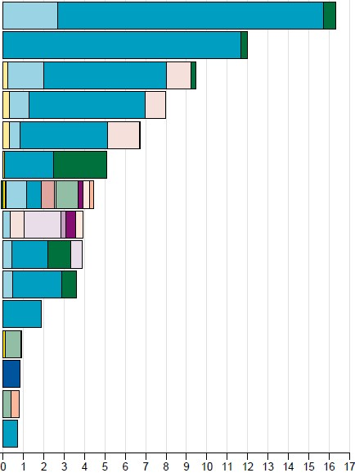

影响健康的主要因素
1. 饮食因素
2. 高血压
3. 吸烟
4. 室外PM污染
5. 室内污染
6. 高空腹血糖
7. 过度饮酒
8. 职业因素
9. 高体重指数
10.缺乏锻炼
11.高胆固醇
12.药物使用
13.铁缺乏
14.性暴力
15.铅
16.4%
12.0%
自然灾害与战争
意外损害
有意伤害
交通事故
其他非传染病
肌肉与骨骼系病
糖尿病及问题
精神与行为疾病
神经性疾病
消化系统疾病
肝硬化
慢性呼吸系病
心脑血管疾病
癌症
其他传染性疾病
营养不良
新生儿疾病
孕产妇疾病
疟疾
腹泻性疾病
艾滋病与结核病
9.4%
8.9%
6.7%
5.2%
行为和生活方式58%
环境因素21%
4.5%
4.0%
3.9%
3.6%
采取措施改善服务对象人群的健康相关行为，是当前临床医学和预防医学的共同任务
通过健康咨询对行为干预是临床预防服务的主要内容之一，也是临床预防服务最为重要的干预措施
2.0%
1.0%
0.8%
0.7%
0.6%
% DALYs 归因于危险因素
Notes:
伤残调整寿命年是指从发病到死亡所损失的全部健康寿命年，包括因早死所致的寿命损失年和伤残所致的健康寿命损失年两部分。

Slide 5
行为的概念
行为（Behavior）是指在内外环境刺激下有机体为适应环境所产生的反应，也是有机体为维持个体生存和种族延续，在适应不断变化的环境中所做出的反应。
人类行为（Human Behavior）是人类在内外环境影响下所引起的内在生理和心理变化的以及外在的能动反应；是指具有认知、思维能力并有情感、意志等心理活动的人对内外环境因素刺激所做出的能动的反应。行为既是内外环境刺激的结果，又会反过来对内外环境产生影响。

Slide 6
行为的概念
健康行为（Health Behavior）是个体为了预防疾病、早期发现疾病或促进健康而采取的行为。
预防行为（Preventive health behavior）
疾病行为（Illness behavior）
患者行为（Sick-role behavior）

Slide 7
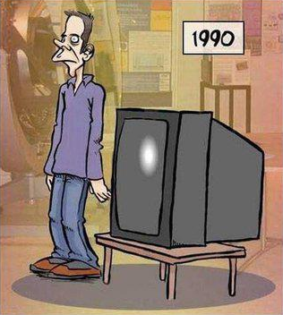
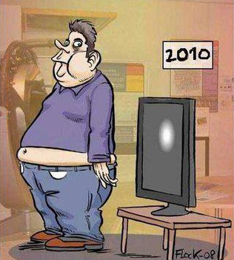
Behaviour Change …1
List the important changes in the pictures ???

Slide 8
影响健康行为的因素
快速反应：影响健康行为的因素有？

Slide 9
影响健康行为的因素
行为改变前
倾向因素（Predisposing factors）
行为改变中
促成因素（Enabling factors）
行为改变后
强化因素（Reinforcing factors）

Slide 10
倾向因素：指为行为改变提供理由或动机的先行因素。是诱发因素。包括个人的知识、信念、价值观、态度、自信心、现有技能和自我效能。是内在因素。

Slide 11
促成因素：指允许行为动机或愿望得以实现的先行因素。亦即，如果想达成行为改变的目的，需具备一定的外部资源。比如：各种硬件设施、环境条件、人员支持等。属外部因素。

Slide 12
强化因素：从行为改变发生到持续进行并形成习惯还需要一个过程。强化因素指对象实施某行为后所得到的加强或减弱该行为的因素。它更多地来自于社会资源，是一种反馈机制的体现。比如：来自周围的人的评价，自己对行为后果的感受，包括：
社会效益（比如得到尊重）
生理效益（身体舒适）
经济效益（医疗费用节省，工作效率增加）
心理收益（愉悦感）

Slide 13
倾向、促进和强化因素可以反映到生态学模型上：
倾向因素往往和个体的认知、态度有关，但也会收到家庭和社会环境的影响。
强化可以来自自我激励，也可以来自家庭或组织。
促进因素更多地来自于社会资源。
家
在全球、国家地方各级水平上的社会、经济、卫生、环境条件和政治因素等
组织系统、群组、单位、文化
个体生物因素与心理因素
个体健康
家庭、朋友、小组
Notes:
例如：倾向因素往往和个体的认知、态度有关，但也会收到家庭和社会环境的影响。强化可以来自自我激励，也可以来自家庭或组织。促进因素更多地来自于社会资源。

Slide 14
以控烟为例：
个体：了解吸烟危害的知识，建立态度和自信心
人际：家庭成员、朋友与同事
组织系统：无烟办公、无烟餐厅
文化：全社会形成共识
政策法规：禁止烟草广告、控烟立法

Slide 15
为什么要学习理论
有效理解和解决健康问题的工具
理论指导实践
提供一个概念框架，用于选择影响健康行为的关键结构
比直觉或实际经验指导下的努力更有效和更有效地利用资源
为实证调查、干预发展、实施和评价提供基础
采用理论设计的干预比没有理论发展的干预作用强

Slide 16
常用健康健康行为改变理论
社区、政策
社区和群体水平的理论
1、社区组织模型
2、创新扩散模型
组织系统、群组、文化
家庭、朋友、小组
人际间水平的理论
1、社会认知理论
2、社会网络与社会支持
个体生物与心理因素
个体水平的理论
1、健康信念模型
2、阶段变化理论
3、理性行为和计划行为理论
Notes:
详细内容请大家观看视频学习！

Slide 17
社会认知理论 (SCT)
(Social Cognitive Theory)

Slide 18

理论背景
社会认知理论源于社会学习理论
1941年，Miller和Dollard根据条件反射理论和Hull的动机观点提出社会学习理论，解释人和动物的行为模仿现象
社会学习是在个体动机的激发下，为应对外界的行为反应(来自社会的强化刺激)，其自身所作出的行为和反应。

Slide 19
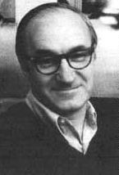
理论背景
1963年，Bandura 和 Walters 提出“观察学习”和“间接强化”等概念扩大了社会学习理论的范围，并命名为“观察学习理论”
观察学习理论特别适用于学习社会行为，且通常观察的情况都是别人的行为，为此 Bandura又将其更名为“社会学习理论”
1977年，Bandura 提出“社会学习理论”的重要概念---自我效能，提出了理解人类社会行为的综合框架和社会学习理论的认知性基础：观察学习，自我效能、环境、个体和行为的相互决定论。
由于强调认知过程对社会学习的中介作用，
又将社会学习理论更名为“社会认知理论”（SCT）
Notes:
比如看见别不停地眨眼睛，就模仿眨眼睛。模仿父母走路的方式

Slide 20
SCT的观点
SCT用于人际水平的行为改变理论
可用来解释人类行为的综合行为理论：
人们为什么并且是怎样改变行为的？
社会环境和物质环境是如何影响这一过程的？
SCT强调个体的信念最终决定行为的方向（信念是核心）

Slide 21
环境因素
(environment)
行为表现(behavior)
个人因素
(person)

Slide 22
SCT理论中行为的影响因素
环境与情境
行为能力：知识、技巧
结果预期与期望值
自我调控
观察学习：从外界他人的行为结果中获得动机
强化与惩罚
自我效能：自信心

Slide 23
SCT中行为的影响因素
环境( environment):
指的是个人身体之外的，能影响个体行为的所有客观因素的总称。可分为社会环境和物质环境。
情境(situation):
是客观环境在心理的反映，或环境的认知性反映(包括真实的、歪曲的或想象的因素)。

Slide 24
SCT中行为的影响因素
行为能力(behavioral capability)：指如果一个人要完成某一特定行为，必须知道要做什么(knowledge of behavior)及怎么做(skill )。
结果预期：包括对预期结果、环境形势、行为后果的认知
期望(expectations)：是事先预料的行为的结局
期望值(expectancies)：
它指的是个体对行为的某个特定结果所赋予的值（程度）

Slide 25

Outcome expectation （结果预期） and expectancies （结果期望）
Outcome expectation is a judgment of the likely consequence that a certain behavior will produce.
“When I do exercises, I will be stronger.”

Slide 26
Outcome expectancies 结果期望
Outcome expectancies are the values that individuals place on a certain outcome.
期望值指个体对行为的某个特定结果所赋予的值。通常以连续的数值来表示期望值的大小。
个体的正性期望值可以作为个体行为改变的促进因素。
如果我参加锻炼,我的身体将发生变化……
（-5代表瘦弱，5代表强壮）

Slide 27
SCT中行为的影响因素
观察学习(observational learning):通过观察别人的行为活动和行为的结局来产生和获得新行为
注意（attention）：观察到行为示范者的表现；
记忆 (retention)：将观察到的情境或过程留在记忆中；
行为形成(production)：演练一下示范者的行为；
动机（motivation）：遇到相同或类似的情境时，愿意表现该行为。

Slide 28
SCT中行为的影响因素
强化(reinforcement):能增加个人行为再发生可能性的，对个人行为的反应。分为外部强化、内部强化；正向强化、负向强化
正向强化：行为发生之后出现令人愉悦的刺激
负向强化：行为发生的后果使得令人不愉快、不舒服的刺激（感受）得到减轻或消除。（比如：身体活动之后，体重减轻）

Slide 29
SCT中行为的影响因素
惩罚：与强化相反。通过惩罚可以降低行为再发生的可能性。
I型惩罚：行为发生后通过厌恶刺激（不愉快的感受）减少今后行为的发生频率。偷东西之后挨打
II型惩罚：行为发生后，通过消除使人愉悦的刺激来减少今后类似行为的发生频率。比如：工人违反规章制度后扣奖金

Slide 30
Operation (what happens with consequence)
Presented
+
Withdrawn
-
Positive
reinforcement
Negative
reinforcement
Effect (what happens to behavior)
Type I punishment
(contingent stimulation)
Type II punishment
(removal of reinforcers)

Slide 31
社会认知理论的强化
外部强化
外部强通过他人的反应或其它环境因素来实现。作为刺激人们参与某项活动有效，但不能维持长期的改变。
内部强化
来自于个人的经验或者价值观。
结果预期，结果期望

Slide 32
SCT中行为的影响因素
自我效能(self-efficacy)：
是个体有能力执行并坚持某一行为活动的能力的自信程度。
1.成功地完成过某行为(performance accomplishments )
2.间接经验的示范(vicarious experience ）
3.口头劝说(verbal persuasion )
4.情感激发( emotional arousal )
5. 情境条件（Context）

Slide 33
结果期望和自我效能交互作用
人们对结果的期望很大程度上依赖于自己在既定情境中行为水平的判断。
认为自己不适合走山路的司机会想象到车祸或身体受伤的结果；而对自己能力有充分信心的司机会预期到顺利愉快的场景。

Slide 34
SCT中行为的影响因素
自我调控（self-regulation）：
（1）自我监测（self-monitoring）：个人以系统化的方式定期检视自己的行为。
（2）目标设定(goal-setting)：个人为自己确立希望达成的目标。目标设定也可以由个体自己完成，成为自我调控的一种途径。
（3）反馈(feedback)：执行目标行为的过程中，将监测到的信息作为修正行为的依据。
（4）自我奖励(self-reward)：当自己达成预期的成效时，给予实质的奖励。
（5）自我教育(self-instruction)：在执行某项行为之前及过程中，随时与自己对话、反省及自我学习。
（6）寻求社会支持（enlistment of social support）:在行为改变的过程中，争取家人及朋友的支持，以认可自己的努力。

Slide 35
SCT理论中的行为过程
个体在一定的社会情景中，并非简单地接受刺激，而是将外部刺激加以分析，并与已有的经验相结合，从而决定行为方式。
意识加工
外界刺激
行为方向

Slide 36
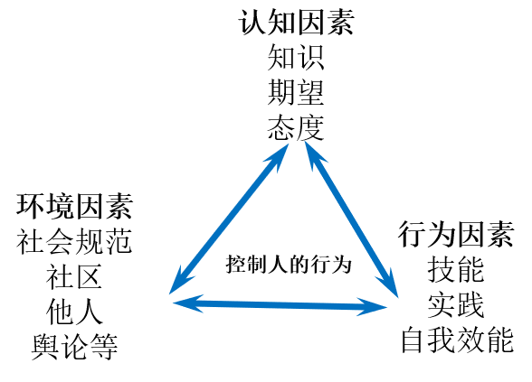
个体与环境的相互作用
人类活动是个体、行为和环境动态地、相互作用的结果。这种相互作用就称之为“相互决定论”( reciprocal determinism )。
这一概念的含义是:环境可以改变、维持或限制人的行为，但人在此过程中并非完全被动，人也能创造和改变他周围的环境。

Slide 37
相互作用
意识加工的内容：人的思想、情绪、期望、信念、自我知觉、目标和意向
生物学特性
意识加工内容
人的行为
环境因素

Slide 38
应用举例
社会认知理论应用的基本步骤如下:
首先，要确定拟干预的行为及希望达到的结果。
第2步是根据社会认知理论提供的框架，鉴定出在社会认知理论中最可能影响该行为改变的变量(概念)。
第3步是将社会认知理论中提供的策略、方法落实为实用的、有意义的、能在实际生活中起作用的干预措施。

Slide 39
这是美国的一个为帮助小学四、五年级的学生多吃蔬莱水果的学校健康教育项目
第1步，确定拟干预的行为及希望达到的结果。
研究的目的是:将学生每日蔬莱水果食用量由1.8-2.5份(serving)提高到5份

Slide 40
第2步，鉴定出在社会认知理论中能影响该行为的变量。
结果发现，环境、个人、行为方面的因素都对儿童不愿吃蔬菜水果有影响:
①低收入家庭中难以保证供应，其他家庭不易随意取得;
②个人对蔬菜水果不喜欢，对口味方面没有积极的预期;
③儿童缺乏选择蔬菜水果和食谱的能力。

Slide 41
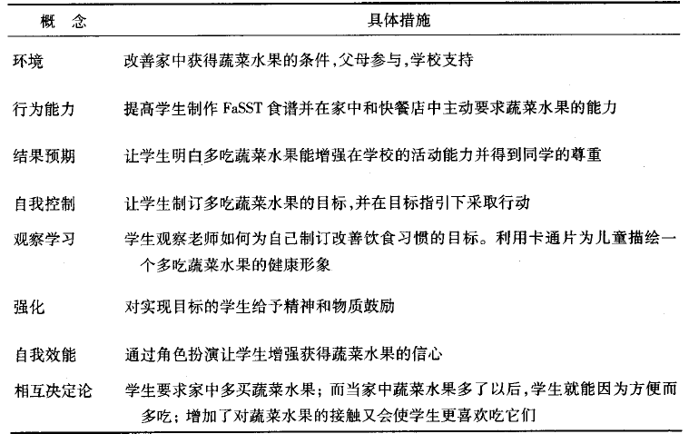
第3步，找到相应的办法和策略并转变为实际的措施

Slide 42
第三节 健康教育与健康促进

Slide 43
健康教育的概念
健康教育(Health Education) 是有计划地应用循证的教学原理与技术，为学习者提供获取科学的健康知识、树立健康观念、掌握健康技能的机会，帮助他们作出有益健康的决定和有效且成功地执行有益健康的生活行为方式的过程。
健康教育既是引导人们自愿采取有益健康行为而设计的学习机会，也是帮助人们达成知行合一的实践活动，其核心是健康行为的养成。

Slide 44
健康教育的环节
教学者
健康相关的信息
教学活动
学习者
效果

Slide 45
健康教育的场所
学校
社区
虚拟 社区
保健场所
家庭
工作场所
消费场所

Slide 46
健康教育与增权
增权（Empowerment）是指人们增强对决定他们生命事件掌控力的过程，即有能力对决定自身健康的问题作出明智的选择。
增权的核心是：它不能够被给予，必须是自己获得。
健康教育的目的是让人们自愿作出有益于健康的理智决定和明智选择，而不是强迫人们接受知识、改变行为。

Slide 47
健康教育与健康素养
健康素养（Health Literacy）是在进行与医疗服务、疾病预防和健康促进有关的日常活动时，获取、理解、评价和应用健康信息来做出健康相关决定以维持或提高生活质量的知识、动机和能力
健康素养是健康的重要决定因素
健康素养是一种可由后天培养训练和实践而获得的技巧或能力
健康教育和健康促进是提高健康素养的主要手段

Slide 48
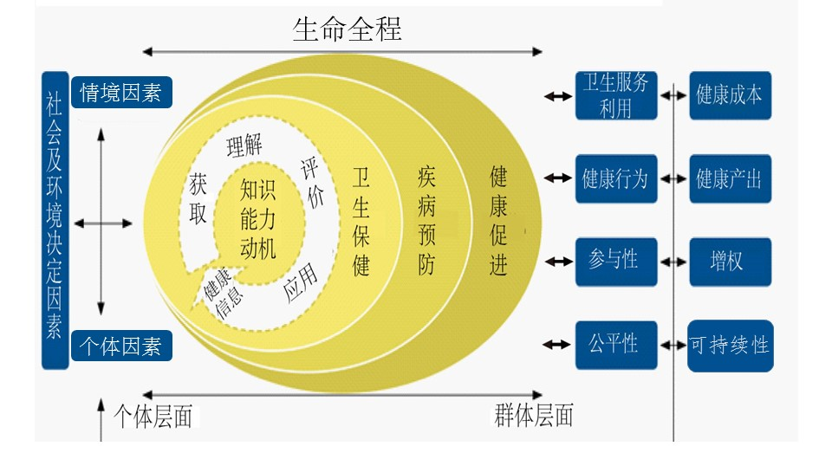
健康素养整合概念模型（WHO EU)

Slide 49
健康促进
渥太华宪章指出：健康促进是维护和改善自身健康的过程
不仅仅加强个人的技能和能力，还包括改变社会、环境和经济条件来减少它们对大众和个人健康的影响。
健康促进就是要使人们尽一切可能让他们的精神和身体保持在最优状态，宗旨是使人们知道如何保持健康，建立健康的生活方式，并有能力做出健康的选择。
Notes:
第三段是世界卫生组织前总干事布伦特兰指出

Slide 50
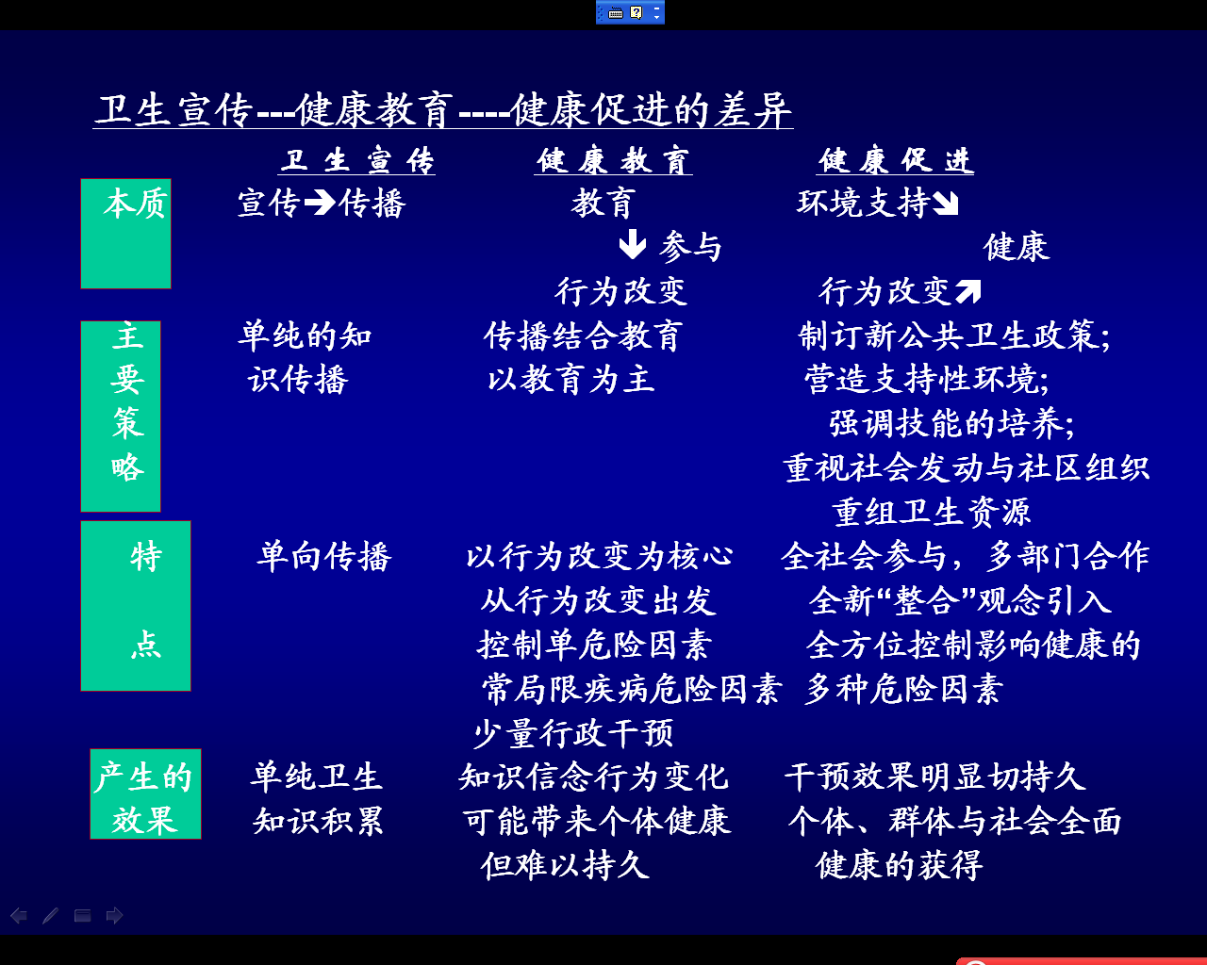

Slide 51
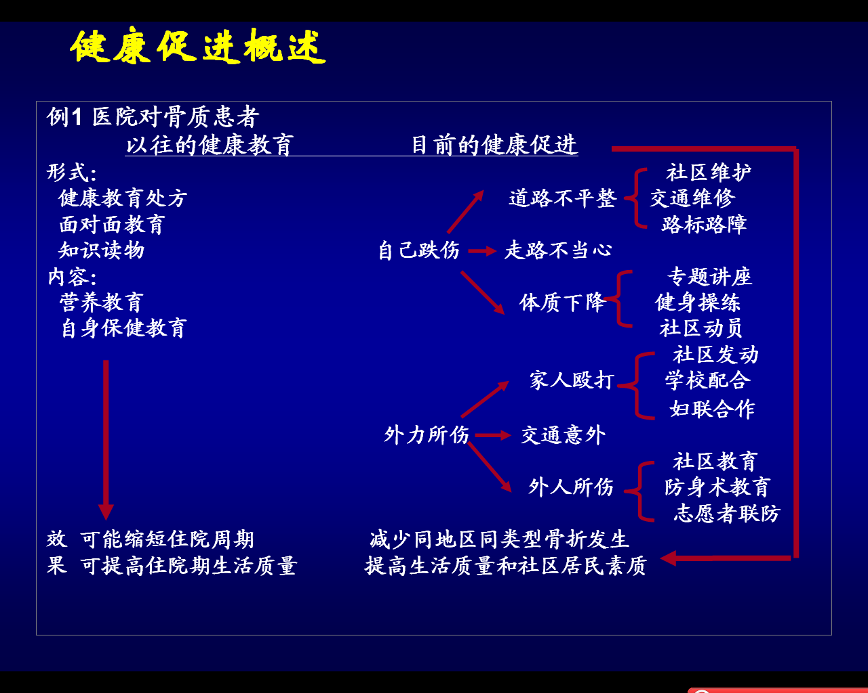

Slide 52
健康教育与健康促进
健康教育 →健康促进
健康促进包括了健康教育
健康教育是健康促进中最为活跃的部分
健康促进：让健康成为方便实惠的选择
健康教育：学会做出健康的选择
健康教育融于健康促进的各个环节中

Slide 53
健康促进5个活动领域
制定健康的公共政策
营造支持环境
强化社区运动
发展个人技能
调整卫生服务方向

Slide 54
1 制订公共卫生政策
健康促进领域内的“政策”是广义的，实际上除了由各级政府的“法规”外，还包括由各级机构为了某种群体利益或确保健康的氛围而确立的一种“规范”。
制订了某些“政策”，必须包含“严格执法”的内容，否则，仍将难以保证效果的获得。
政策、法规、财政、税收和组织改变……
Notes:
烟草价格提升10%，在1995年可以使全球4000万人戒烟，避免1000万烟草相关的死亡。
全面禁止烟草广告可以使需求减少7%。

Slide 55
交通安全—立法实施见成效
由于多种政策的联合作用（包括必须系安全带、对司机血液、呼吸中酒精含量的测定，以及在农村及大城市的行驶速度限制）取得了显著效果。在过去30年里，澳大利亚的交通事故的发生数量稳步减少。
1988年到1993年，澳大利亚的交通事故死亡率降低了32%。其中以骑自行车的人死亡率的减少最为显著,反映了必须带头盔这一规定的效果。
另外，禁止酒后驾车也起到了重要作用。在交通死亡事故中，司机或摩托车手血液酒精浓度超过0.05的比例由1981年的44%降到1995年的30%。

Slide 56
2 营造支持性环境
根据行为学原理，环境对行为有着强烈的制约作用。
良好的环境条件，将促使行为动机得以实现并能促进新行为形成并能巩固维持。相反，恶劣的环境条件将刺激各种危险因素的滋长。
WHO曾指出：有利于健康的支持性环境，保护公众健康免受威胁，使公众发展健康能力并能自立。

Slide 57
3 发展个人技能
提高人们做出正确选择的能力

Slide 58
4 强化社区行动
核心： 对个体和社区增权。
社区增权：让社区拥有当家作主、积极参与和主宰自己命运的权利。通过社区的集体行动和决策，更大地控制和影响决定社区健康和生活质量的因素。
个体增权：提升个人有关健康权利和责任的意识，加强个人保健、发展个人能力和健康的生活方式。

Slide 59
5 调整卫生服务方向
①卫生工作者对预防工作的全方位参与：
所有卫生工作者直接参与对目标人群的健康知识的教育、行为改变的指导；
②扩展预防工作的内涵：
预防工作的内涵不再局限于单纯的生物性危险因素，而是应该延伸到类似环境、政策、健康意识、价值观、心理与行为等与健康有关的所有危险因素领域；
③将“倡导”功能导入卫生工作者的基本职责：
预防工作的形式将不再仅仅是健康教育，而将延伸到倡导（即以有利的证据影响政府和各团体，促进维护健康的环境氛围的建立）。

Slide 60
健康是全社会的责任，不应仅限于卫生部门
卫生部门的角色从提供者转换成参与者
Health model, health leader,
health advocator ……

Slide 61
健康促进的基本策略
倡导（Advocate）：是指通过社会舆论和行动，就某一议题获得社会的接纳、政策的支持以及政治承诺。
增强能力（Enable): 是指健康促进工作者以增权的方式与服务对象个体或群组一起共同采取行动的过程。
协调（Mediate）：是指让利益冲突各方围绕促进和保护健康而妥协的过程。
Notes:
盲人摸象的故事

Slide 62
大健康的理念
社会经济和政治环境
社会经济地位
治理
教育
物资环境
政策
物资环境
健康和福祉的分布
社会凝聚力
职业
社会凝聚力
宏观经济
社会心理因素
社会
社会心理因素
收入
行为
健康
性别
生物学因素
文化社会价值观和规范
民族/种族
卫生服务系统
直接性健康决定因素
根本性健康决定因素
由于造成广泛而诸多健康问题原因的复杂性，仅靠卫生部门是难于解决的，因此必须应用大健康、大卫生的理念来思考解决人群健康的问题。

Slide 63
大健康的理念
要依靠全社会的共同努力。
需要形成一种新的协调工作模式，尽可能地联合政府各个部门、非政府组织、各种社会团体和社区居民的力量，从多个环节同时着手，共同应对城市中的优先健康议题-健康共治。

Slide 64
健康共治（governance for health)
指中央及各级政府及其相关部门以整个政府和全社会的方式引导社会组织、企业和公众为了健康和福祉而共同采取的行动。
强调健康发展的全面性、公平性和协同性，要求政府主动与非政府组织、公共和私营组织以及公民一起为了健康和福祉这个全社会的共同利益而联合行动；
强调以“整个政府和全社会的路径”（whole-of-governments and whole-of-society approach）来应对当今社会所面临的健康问题和挑战，突出全球、国家、地方和社会事务的共治，并为此构建多元主体共同参与的平台、完善多元主体平等协商的机制，从而激发社会活力，而落脚点是全体人民的健康和福祉。

Slide 65
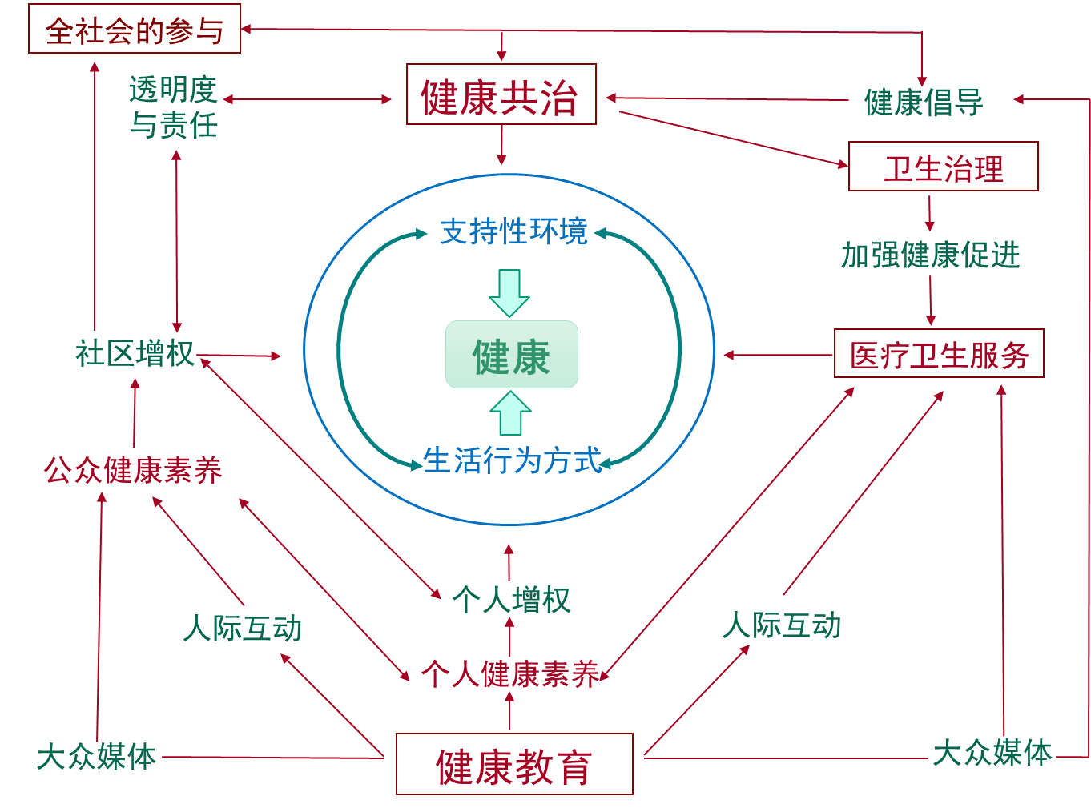
健康共治与健康教育

Slide 66
健康咨询——临床预防服务的内容之一
咨询（Consultation）指的是一个有需求的个体（通常是患者）与一个能提供支持和鼓励的个体（咨询者）接触，通过讨论使有需求的个体获得自信并找到解决问题的办法。
健康咨询是临床场所尤其是基层卫生保健机构帮助个体及家庭改变不良行为最常用的一种健康教育方式。

Slide 67
健康咨询的5A模式
评估（Assess）：行为的现状、知识、技能、自信心
安排随访（Arrange）：
明确随访的时间方式（上门、电话、电子邮件）
劝告（Advise）：提供有关健康危害的相关信息，行为改变的益处等
行动计划：
1.目标
2.具体行动计划：
-做什么：散步
-做多少：30分钟
-什么时候做：晚饭后1小时
-一个礼拜做几次：4次（周1-4）
自信心：8分
协助（Assist）：找出行动可能遇到的障碍，帮助确定正确的策略、解决问题的技巧及获得社会支持
达成共识（Agree）：根据病人的兴趣、能力共同设定一个改善健康/行为的目标

Slide 68
健康咨询的原则
1.建立友好关系
咨询者应对寻求咨询的对象表示出关心和爱护。
2.识别需求
咨询者应设法了解到服务对象存在的问题并让他（她）识别出自身存在的问题。
3.移情
咨询者应对服务对象的感受表示理解和接受，而不是对他（她）表示同情。
4.调动参与
给出各种与其所存在问题相关的因素，并鼓励人们找出最适合他们自己的解决问题的办法。
5.保守秘密
咨询者可能被告之许多个人的隐私和令人尴尬的问题，咨询者一定要替求助者保守这些秘密。
6.提供
信息和资源
咨询者应该与咨询对象分享有用的信息，并为其提供所需的资源，供求助者自己作出决定。

Slide 69
帮助患者建立健康行为
提高认识
分析决定因素
制定可行的目标
SMART原则，
保证目标具体（Specific）
可以测量（Measurable）
以行动为导向（Action-oriented）
现实（Realistic）
时间节点 （Time-oriented）
自我激励

Slide 70
本章小结
影响健康行为的因素
健康行为的生态学模式
常用健康为改变理论
健康信念模式
阶段变化理论
社会认知理论
健康教育与健康促进
健康咨询的基本模式与原则

Slide 71
翻转课堂
时间：4月15日
流程：预习-课堂讨论-总结
讨论主题：
1.以健康信念模式为指导，设计以某种行为干预为目标的健康教育项目（例如：合理膳食、促进身体活动、不健康性行为、免疫接种、手机成瘾的干预等）。
2.以行为改变阶段模式为指导，设计以某种行为干预为目标的健康教育项目（例如：合理膳食、促进身体活动、控烟、手机成瘾的干预等）。
3.利用角色扮演的形式，应用健康咨询的基本原则，帮助患者建立健康行为
注：3组汇报（时间不超过15分钟），其他组回答提问

Slide 72
谢谢

